Slide 1
DEPARTAMENTO DE ORIENTACIÓN
7° - 8° BÁSICOS
COLEGIO REPÚBLICA ARGENTINA
Orientadora: Constanza Muñoz Villacura
TEMA: “REDES SOCIALES ”

Slide 2
Objetivo: OA4. Integrar a su vida cotidiana acciones que favorezcan el bienestar y la vida saludable en el plano personal.
Proponer acciones que aseguren un buen uso de las redes de
comunicación virtual y la protección de información personal en internet.

Slide 3
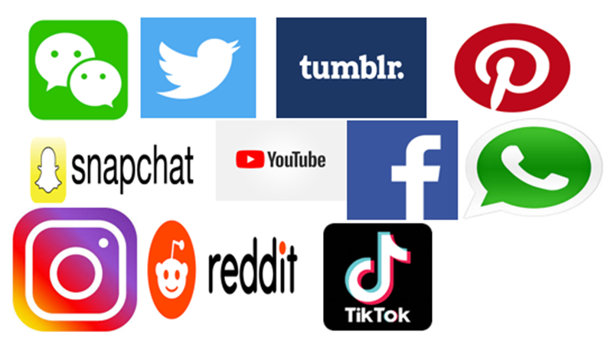
LAS REDES SOCIALES
Las redes sociales e Internet tienen un gran impacto en la niñez y adolescencia de hoy en día. Aunque todos se benefician de las posibilidades de Internet como comunicación inmediata y acceso libre a la información de su interés, es importante tener en cuenta medidas de seguridad para no estar expuestas a riesgos en línea, como la exposición a contenido inapropiado o el sufrimiento de hostigamiento online.
Las redes sociales que más usan las adolescentes son: juegos en línea, Instagram, foros, whatsApp, mensajes de texto etc.

Slide 4
BENEFICIOS
Comunicación Instantánea
Denuncia Social
Información y entretenimiento
Compartir conocimientos e información

Slide 5
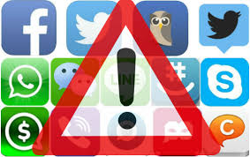
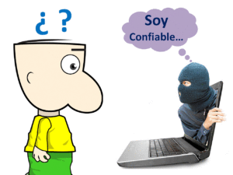
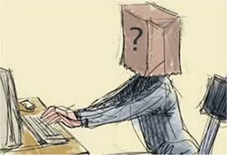
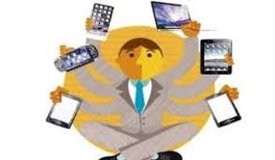
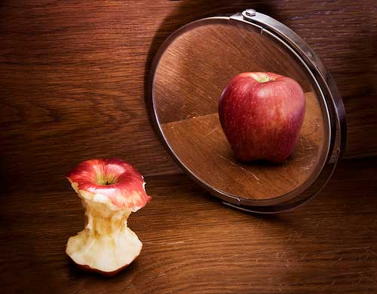
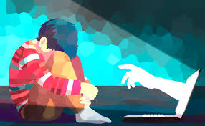
¡Riesgos!
PRIVACIDAD
DISTORSIÓN DE LA REALIDAD
PÉRDIDA DE TIEMPO
PETICIÓN DE DESCONOCIDOS
ADICCIÓN A LAS REDES
CHALLENGE O RETOS
SEXTORSION

Slide 6
¿Cómo prevenir riesgos al participar de una red social?
Verificar la política de privacidad de la red social en la que se quiere abrir una cuenta.
No publicar teléfonos, dirección, ni registrar los lugares que normalmente frecuentan.
No aceptar como “amigos o seguidores” a personas desconocidas.
Ajustar los niveles de privacidad de manera adecuada.

Slide 7
Pauta para protegerte de las redes sociales
9 Formas de tener un buen uso de la red
Esperar la edad sugerida para entrar a las redes sociales. (15 a 16 años)
Tener siempre la supervisión de un adulto.
Tener claridad de con quién estas hablando.
No publicar información personal.
Verificar que lo que compartes no sea “público”.
Sólo aceptar solicitudes de amistad de personas que conozcas en la vida real.
Evitar presumir
No burlarse o discriminar a otros en publicaciones o mensajes.
Ser responsable de sus actos frente a cualquier red social.

Slide 8
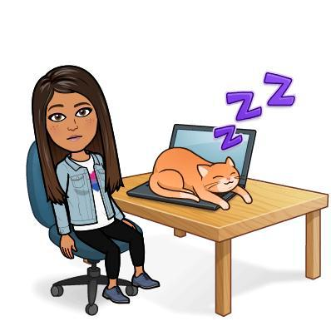
INTERNET ES COMO LA VIDA…
EXISTE LO BUENO Y LO MALO.
TE INVITO A PREVENIR LAS MALAS…
¡PARA DISFRUTAR MÁS DE LAS BUENAS!

